Slide 1
BI产品概览

Slide 2
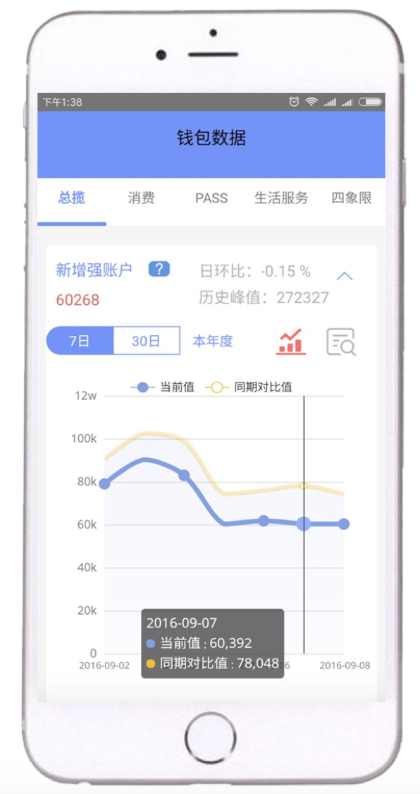
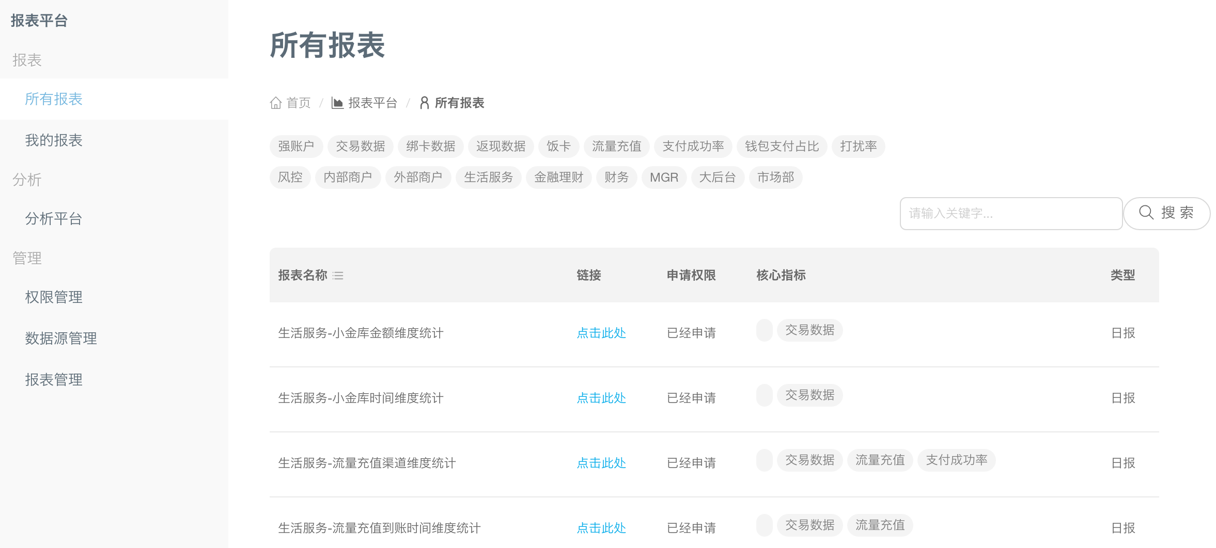
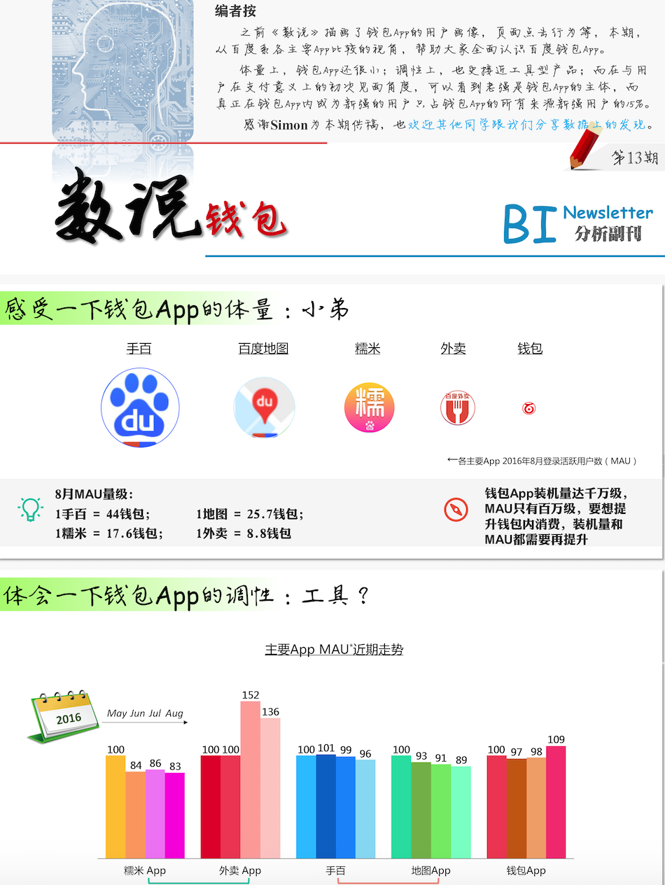
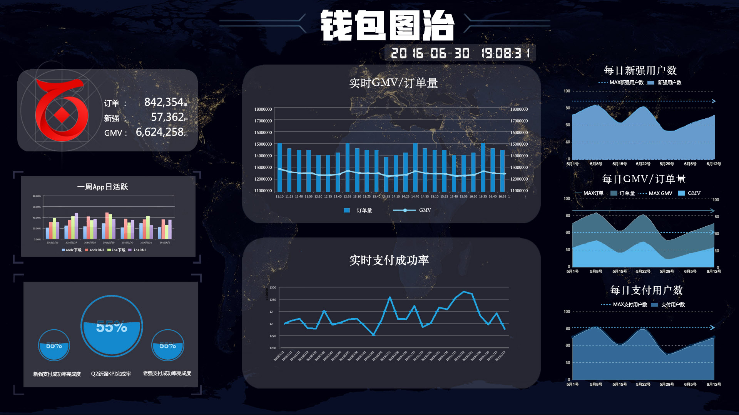
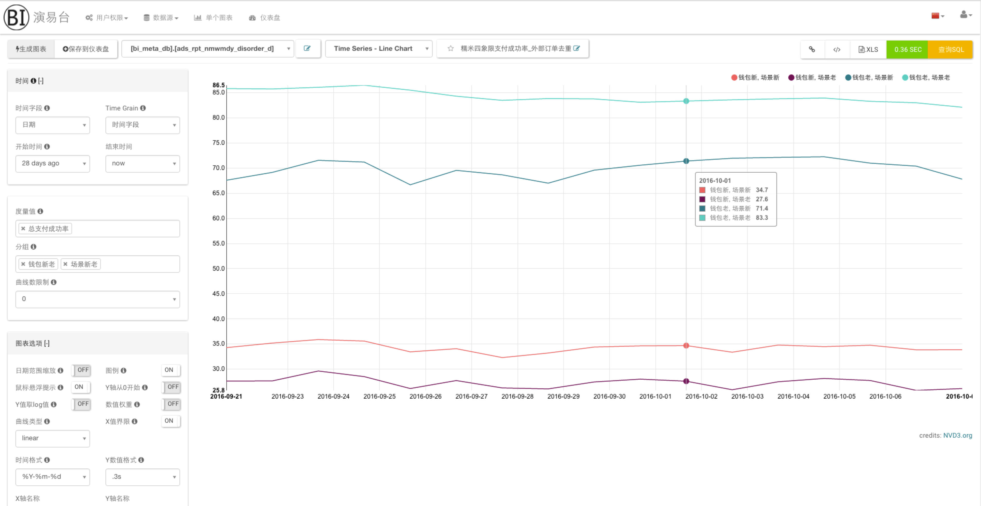
你使用过BI的哪些产品？
Notes:
首先，想问一下大家，你使用过BI的哪些产品？这些界面你熟悉吗？可能你和BI的接触，更多的是找BI要数，做报表，也可能你知道BI可以做分析报告，那么BI还能干什么呢？对业务能有什么帮助呢？我今天就来介绍下BI的产品，让大家知道BI除了你常用的服务，还能提供什么。

Slide 3
钱包BI
数据获取
数据展示
数据互动
提需求
报表平台
数说钱包
演易台
实时大屏
精准圈人
昆仑镜APP
Notes:
BI的功能，从用户层面上来说，分为三部分，数据获取，数据展示和数据互动。

Slide 4
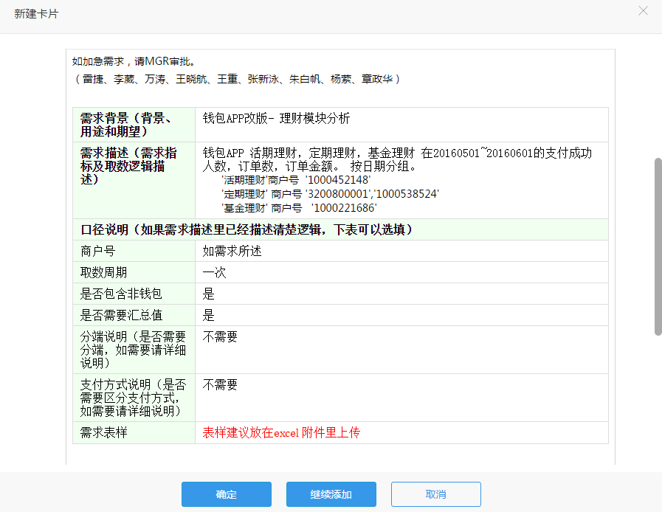
钱包BI
数据获取
数据展示
数据互动
提需求
报表平台
数说钱包
演易台
实时大屏
精准圈人
昆仑镜APP
Notes:
数据获取，是指各业务从BI获取数据。那么数据获取都有哪些渠道呢？大家最熟悉的应该就是在icafe上提需求，然后BI同学给你完成。那么除此之外，我们还有别的渠道。演易台，是一个自助拖拽式交互的数据获取和分析工具。用户可以在这上面自由的拖拽数据，制作自己的报表和仪表盘，并可以下载报表，进行简单的分析。

Slide 5
钱包BI
数据获取
数据展示
数据互动
提需求
报表平台
数说钱包
演易台
实时大屏
精准圈人
昆仑镜APP
Notes:
数据展示，我们有报表平台，实时大屏和昆仑镜APP。这几个展示产品结合，从平台、实时、移动等方面，全面的展示钱包的数据。

Slide 6
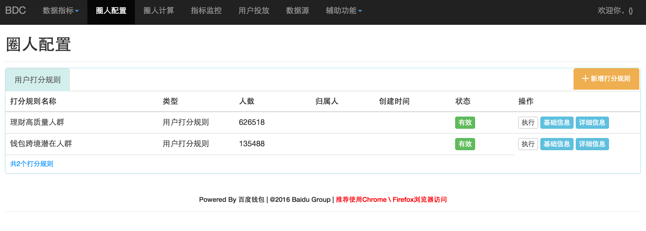
钱包BI
数据获取
数据展示
数据互动
提需求
报表平台
数说钱包
演易台
实时大屏
精准圈人
昆仑镜APP
Notes:
数据互动，指的是业务方和数据更深入的应用和交互，包括数说钱包和精准圈人。数说钱包由BI分析师制作的电子期刊，为大家进行钱包数据热点解读，大家有感兴趣的数据话题也可以提出来，作为分析的课题。我们希望通过数说钱包能够增加大家的数据意识。精准圈人是基于商业化场景打造的数据管理合作平台。业务同学可以在这个平台上面圈定一部分人群，例如一周内的活跃用户，新增账户等，对他们进行投放push，发券等行为。这个平台还在开发中。

Slide 7
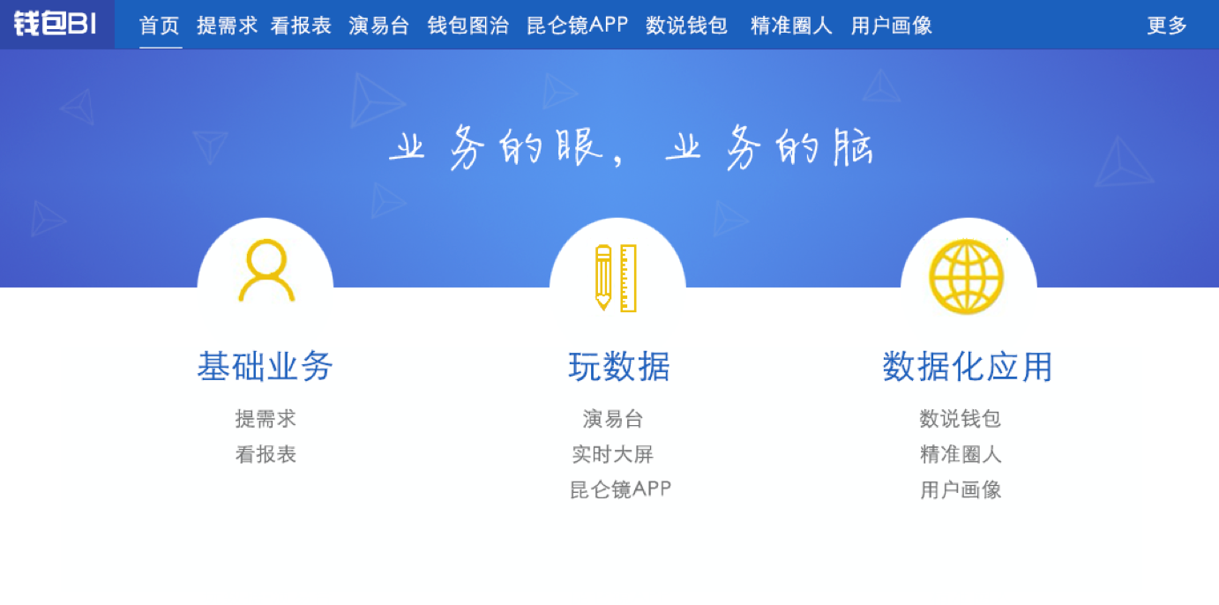
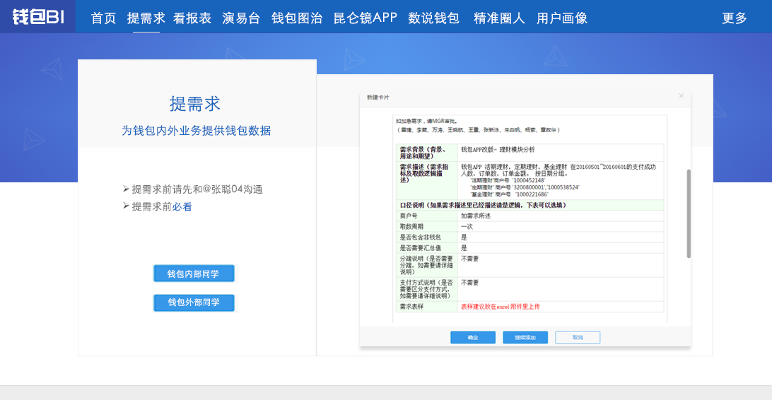
昆仑镜——钱包数据入口
Notes:
BI有一个统一数据门户，叫做昆仑镜。这个昆仑镜是BI的唯一入口，无论你想要BI的任何服务，都能从昆仑镜里进入。

Slide 8
THANKS！

